Slide 1
Воздушное железо скульптора Маттиа Тротта

Slide 2
Уникальные произведения искусства, созданные инженером-механиком при использовании знаний о свойствах материалов и металлов в частности.
Маттиа Тротта, инженер-механик по образованию, родился в городе Савона в 1980 году. Всерьез искусство захватило его в 2002 году. Чтобы передать собственное видение мира, художник использует весь свой технический опыт и знание свойств материалов.

Slide 3
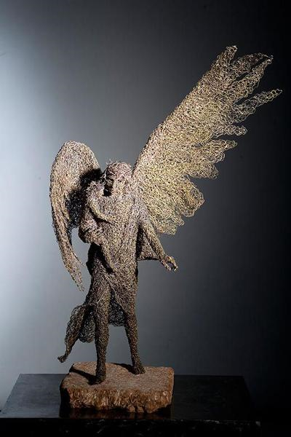

Slide 4
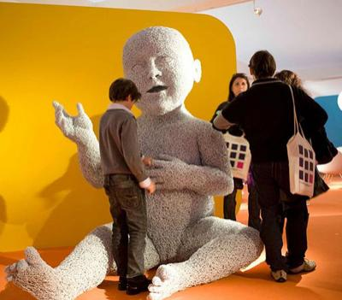

Slide 5
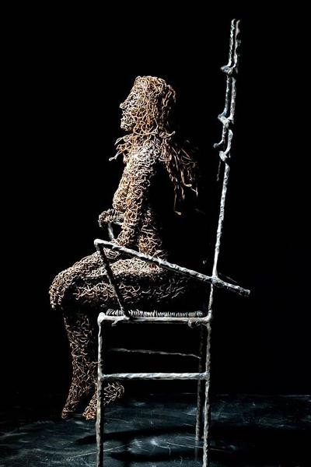

Slide 6
Преимущественно Маттиа Тротта работает с железом. Но также использует и мрамор для создания скульптур. Материал, с которым работает скульптор, в процессе творения меняется и модифицируется, но мастер при этом не использует ни сварки, ни пайки, работая исключительно вручную. По этой причине на каждую скульптуру уходит немало времени. А самой работе с металлом предшествует длительный процесс моделирования будущего произведения искусства. Каждая статуя по сути представляет собой железные нити, которые виток за витком наматываются на стальной каркас, постепенно заполняя пустоты и проявляя силуэт скульптуры.

Slide 7
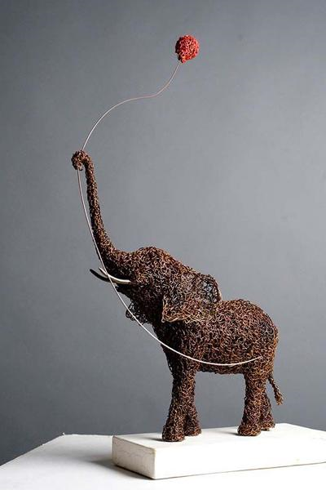

Slide 8
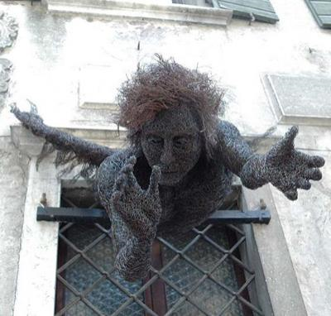

Slide 9
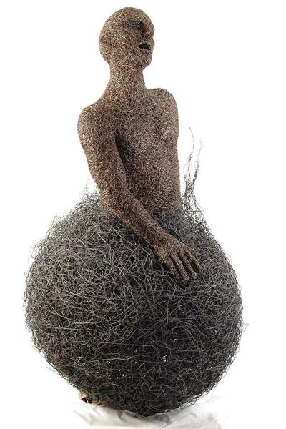
«Каждая линия имеет свое место, вся скульптура твердая, но через нее может проходить ветер, воздух заполняет часть ее объема, связывая ее с окружающей средой», - рассказывает Маттиа Тротта.

Slide 10
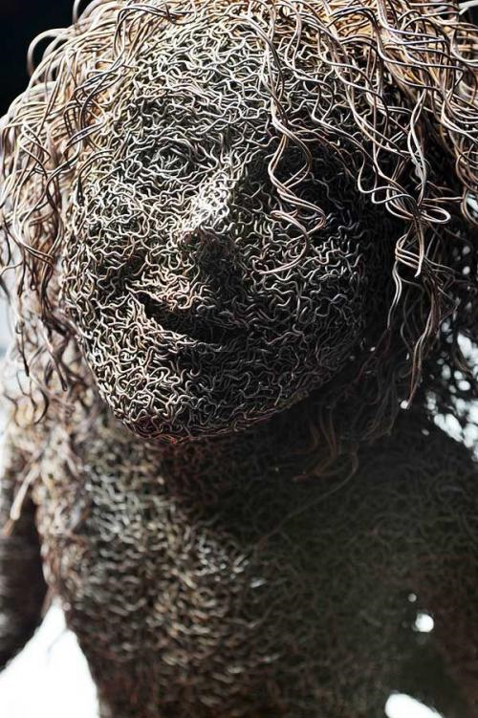
При работе над скульптурой железо подвергается обработке с использованием растворов кислот, укоряющих естественные коррозионные процессы. Так художник добивается получения нужных ему цветовых оттенков.

Slide 11
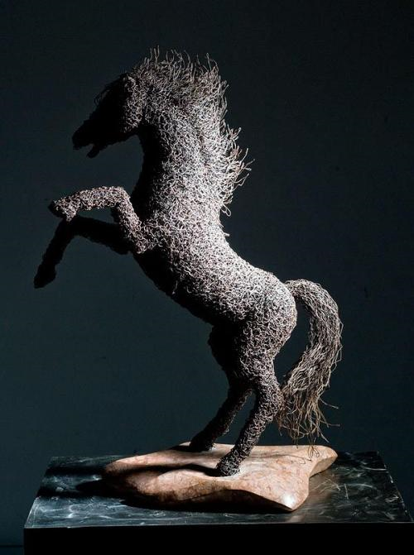
Скульптор утверждает, что железные нити представляют собой идеальный проводник для его творческой энергии, и они способны полностью захватить воображение.

Slide 12
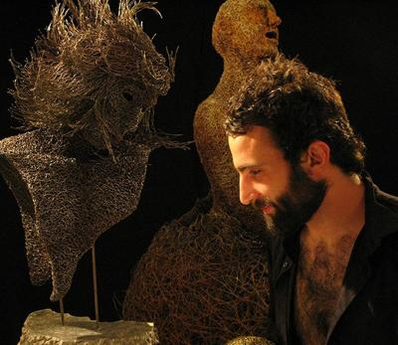
Некоторые работы Маттиа вызывают в памяти образы античности, а другие непосредственно связаны с настоящим моментом.

Slide 13
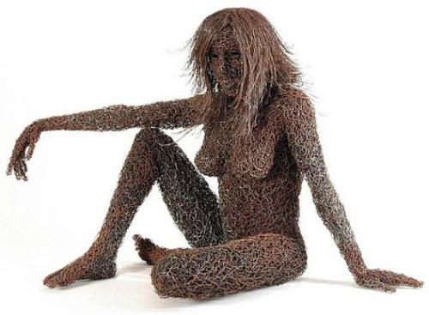

Slide 14
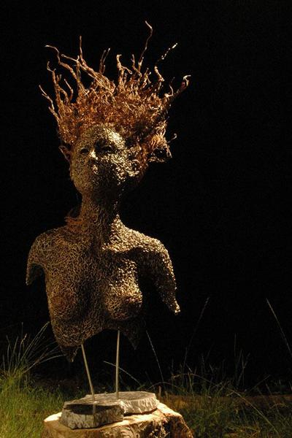
«Мысли, обмен информацией, эмоции – все это связано в одну цепь. Моя цепь задает ритм и скорость, чтобы объем, в который я хочу вписать свои работы, охватывал свет и тень, тишину и хаос, воздух и материю, небо и землю», - поясняет художник.

